Slide 1
Графический интерфейс операционных систем и приложений.
Представление информационного пространства с помощью графического интерфейса.

Slide 2
Графический интерфейс представляет собой совокупность диалоговых панелей, меню и окон.
Графический интерфейс позволяет осуществлять взаимодействие человека с компьютером в форме диалога с использованием окон, меню, диалоговых панелей и элементов управления.

Slide 3
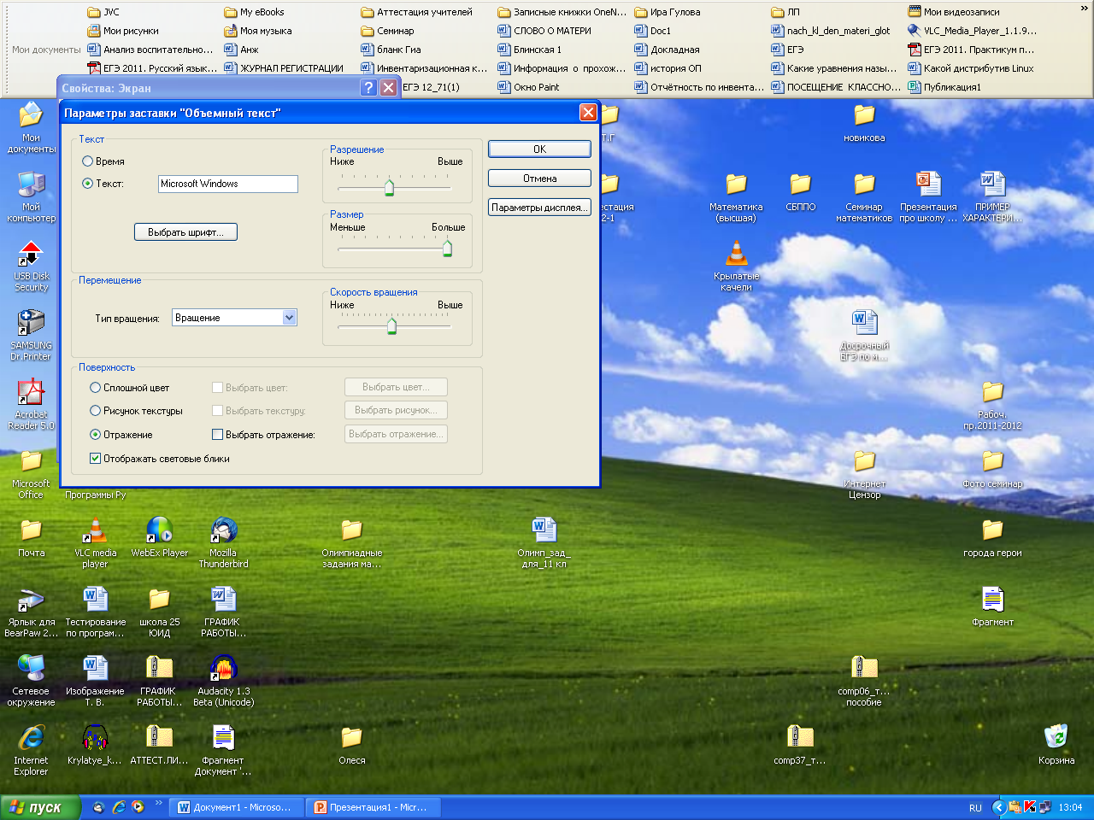
Диалоговые панели
Кнопка;
Текстовое поле;
Раскрывающийся список;
Ползунок;
Переключатель;
Флажок;
Счетчик.

Slide 4
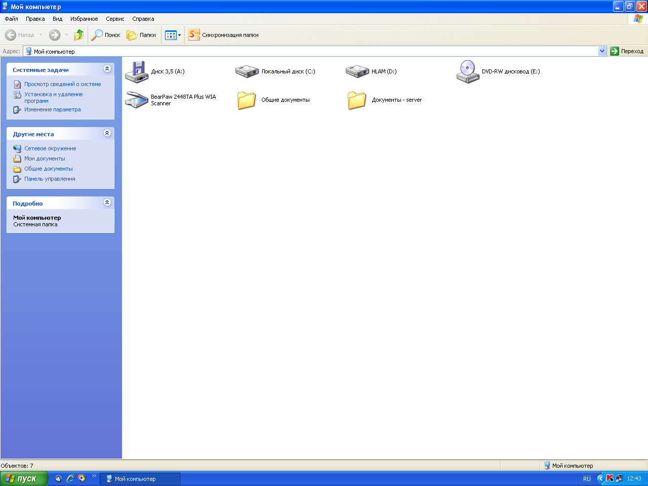
Окна.
Заголовок окна;
Рабочая область;
Меню управления состоянием окна;
Меню окна;
Кнопки управления состоянием окна;
Панели инструментов;
Границы;
Полосы прокрутки.

Slide 5
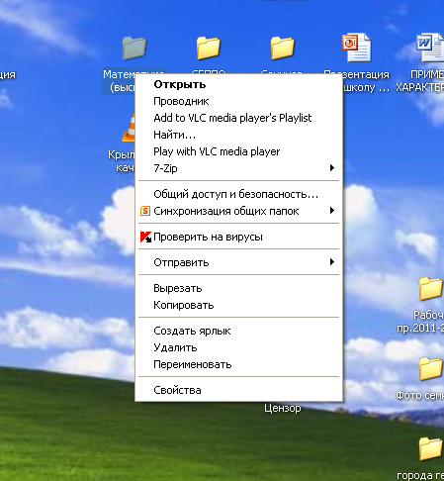
Контекстное меню дисков, папок и файлов позволяют ознакомиться с их свойствами, а также выполнить над этими объектами различные операции (копирование, перемещение, удаление и др.)

Slide 6
Информационное пространство –
это доступные пользователю папки и файлы на локальном компьютере и в компьютерных сетях.
Компьютер автономный – информационное пространство включает в себя иерархическую систему папок данного компьютера.

Slide 7
компьютер подключен к
Локальной сети
Интернету
Информационное пространство включает в себя иерархическую систему папок, доступных пользователю на компьютерах, подключенных
к сети.
Информационное пространство расширяется до миллиардов
файлов, находящихся на сотнях миллионов компьютеров, подключенных к глобальной сети.

Slide 8
Информационное пространство в виде иерархической системы папок:
Рабочий стол
Корзина
Мой компьютер
Сетевое окружение
Комп1
Комп2
Комп3
Комп4
A:
C:
D:
E:

Slide 9
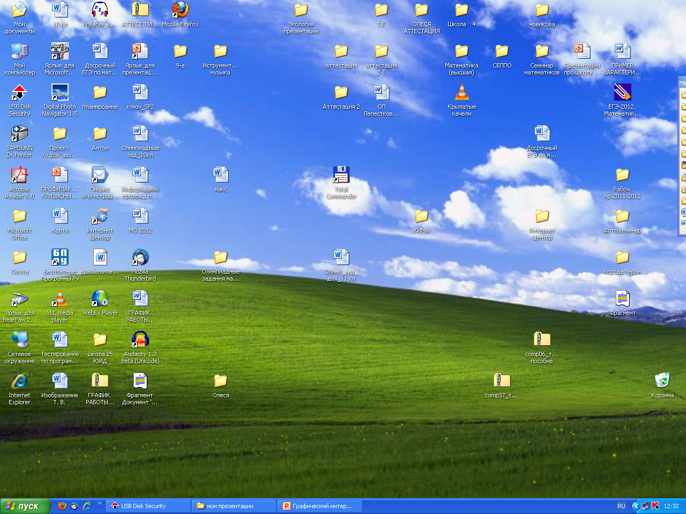
Рабочий стол операционной системы.
Является вершиной иерархической файловой системы диска
Значки
Ярлыки
Панель задач

